Slide 1
Татарченко О.А.
МБОУ Павловская ООШ

Slide 2
5 декабря 2019 г учащиеся и педагоги МБОУ Павловская ООШ присоединились к Всероссийской акции «Добрые уроки», приуроченной к Международному дню добровольчества. Цель акции — популяризация добровольчества, мотивация к социальной самореализации и развитию гражданской активности российских школьников.
.

Slide 3
В рамках акции учащиеся посмотрели и обсудили фильм «Волонтеры будущего». В фильме показана деятельность детей-добровольцев, которые способствуют сохранению дикой природы, помогают людям с ограниченными возможностями здоровья, заботятся о бездомных животных, разрабатывают полезные компьютерные решения, разыскивают останки бойцов Великой Отечественной Войны, используют социальные сети для распространения добра и созидательной энергии. Фильм «Волонтеры будущего» является частью всероссийской акции «Добрые уроки», реализуемой Ассоциацией Волонтёрских Центров и Российским Движением Школьников, при поддержке «Фонда новых форм развития образования» и Министерства просвещения РФ.

Slide 5
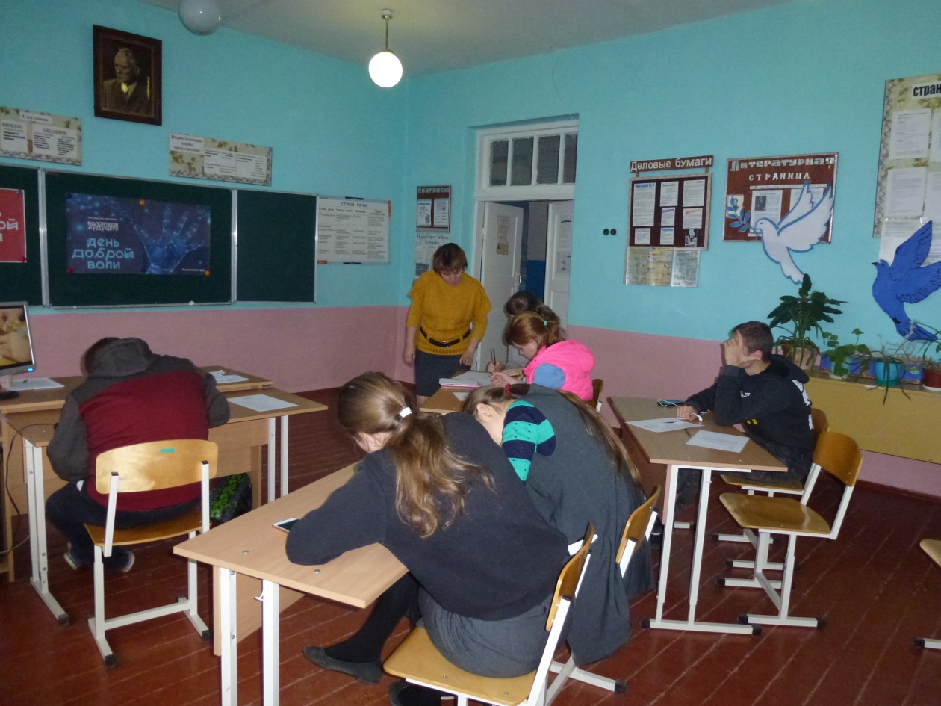
После просмотра фильма «Волонтеры будущего» учащиеся поделились впечатлениями об увиденном и заполнили прилагающиеся анкеты

Slide 6
МАТЕРИАЛЫ ДЛЯ ПРОВЕДЕНИЯ АКЦИИ: Промо-материалы (постеры и баннеры): https://yadi.sk/d/7Idr4ZbM_clSpg Трейлер фильма «Волонтеры будущего»: https://youtu.be/H7imfw1US6I Презентация «Волонтеры будущего»: https://yadi.sk/i/rlTXFl36EYnWrQ Ссылка для скачивания фильма (для показа на компьютерах / телевизорах / плазмах): https://yadi.sk/i/1ugGLBlTC5Ux0w Анкета (для заполнения зрителями после показа фильма): https://yadi.sk/i/B3h6iPINeB2XrA

